Slide 1
新能源汽车

Slide 2
纯电动汽车
纯电动汽车（Battery Electric Vehicles，BEV）（是一种采用单一蓄电池作为储能动力源的汽车，它利用蓄电池作为储能动力源，通过电池向电动机提供电能，驱动电动机运转，从而推动汽车行驶。纯电动汽车的可充电电池主要有铅酸电池、镍镉电池、镍氢电池和锂离子电池等，这些电池可以提供纯电动汽车动力。同时，纯电动汽车也通过电池来储存电能，驱动电机运转，让车辆正常行驶。

Slide 3
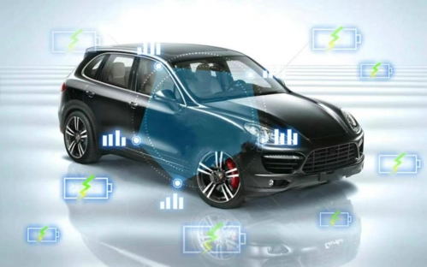
混合动力汽车和燃料电池电动汽车
混合动力汽车（Hybrid Electric Vehicle，HEV），它的主要驱动系统由至少两个能同时运转的单个驱动系统组合 而成的汽车，混合动力汽车的行驶功率主要取决于混合动力汽车的车辆行驶状态：一种是由单个驱动系统单独提供；第二种是通过多个驱动系统共同提供。
燃料电池电动汽车（Fuel Cell Electric Vehicle，FCEV），在催化剂的作用下，燃料电池电动车用氢气、甲醇、天然气、 汽油等作为反应物与空气中的氧在电池中燃烧，进而电能为汽车提供动力源。本质上来说，燃料电池电动车也属于电动汽车之一，在很多性能和设计方面和电动汽车都有很多相似之处，将其分为两类是由于燃料电池电动车是将氢、甲醇、 天然气、汽油等通过化学反应能转化成电能，而纯电动车是靠充电补充电能。

Slide 4
历史发展
电动汽车诞生
电动汽车重获重视
混合动力等其它车型的发展
纯电动车市场化发展

